Slide 1
Cloud Kubernetes 기반 FEP to CIM DDS Adaptor 구현 및 CIM 크기에 따른 DDS 성능평가
2024.01.12
Power Information Network LAB.
조승근 (wiw4477@skuniv.ac.kr)
김호중 (hotteok@skuniv.ac.kr)

Slide 2
Table of Contents
Introduction
Related Work
Backgrounds on Underlying Technologies
Implementation Architecture
Performance Analysis
Conclusion

Slide 3
Introduction

Slide 4
Introduction
IT 인프라 서비스 관리의 어려움 및 복잡도의 증가로 인해 가상화 기술의 중요성 증가
수평적 확장의 용이함, 분산 시스템의 탄력적 실행 가능성 등
애플리케이션의 배포, 관리, 리소스 관리를 자동적, 효율적으로 관리 가능
SCADA 시스템에서 데이터 통신에 사용되는 프로토콜이 혼합됨
서로 다른 장치의 상호운용성 보장을 위해 공통 정보 모델과 미들웨어 필요
IED 61850 및 DNP3.0 정보를 CIM 정보로 변환하는 CIM Adaptor를 구현
다른 SCADA 프로토콜과의 상호 운용성을 보장
변환된 CIM 정보를 DDS 미들웨어를 통해 전송
CIM의 크기에 따라 DDS의 성능이 어떻게 변화하는지를 비교
OpenDDS vs RTIDDS
Unicast vs Multicast

Slide 5
Related Work

Slide 6
Related Work
Cloud IEC 61850
Architecture and Integration of Electrical Automation Systems
전력 자동화 시스템의 하위 계층을 가상환경으로 구현하는 구조를 제시
Cloud IEC 61850
DDS Performance in Virtualized Environment with OpenDDS
1ms의 데드라인을 가지는 Soft real time 애플리케이션은 가상화로 구현 가능
Evaluating Performance of OMG DDS in Kubernetes Container Deployment
CPU-Intensive 작업이 아닌 경우, 컨테이너 환경에서 Latency의 차이는 무시 가능
Implementation of DDS Cloud Platform for Realtime Data Acquisition of Sensors
DDS 어플리케이션을 Private Cloud 플랫폼 기반으로 구현

Slide 7
Backgrounds on Underlying Technologies

Slide 8
SCADA (1/2)
Supervisory Control And Data Acquisition
산업현장 또는 산업단지를 전반적으로 감시하고 제어하는 집중화 된 시스템
전기, 석유, 제철, 핵 융합 시설 등 다양한 분야에서 사용
연결된 하드웨어 윗 계층에 존재하는 소프트웨어^{[1]}
전체적인 제어보다 Supervisory 레벨에 집중
[1] A.Daneels, W.Salter “WHAT IS SCADA?” International Conference on Accelerator and Large Experimental Physics Control Systems, 1999, Trieste, Italy

Slide 9

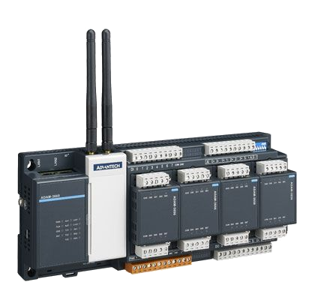
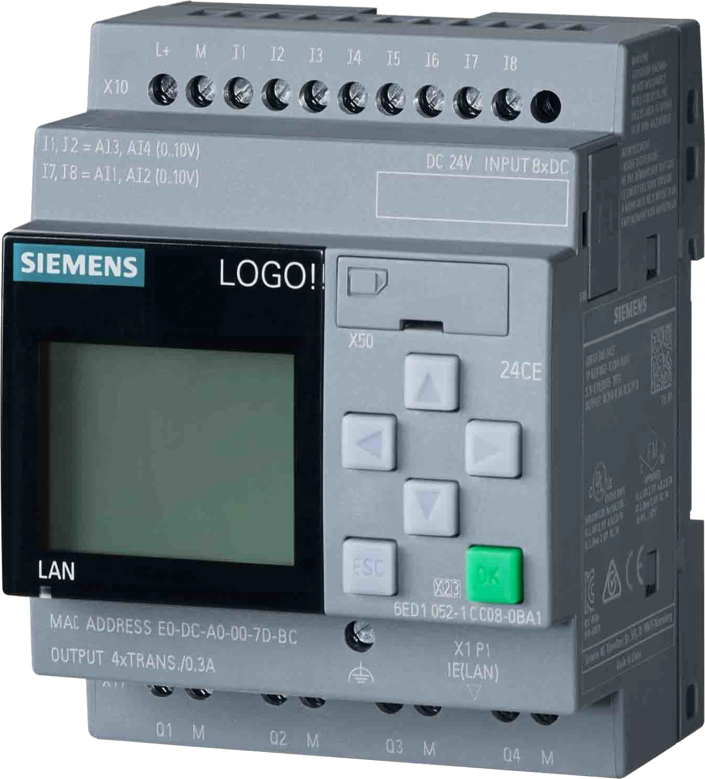




SCADA (2/2)
RTU(Remote Terminal Unit)
원격지에서 데이터를 수집해 전송 가능한 형식으로 변환 후 중앙기지국으로 송신하는 장치
PLC(Programmable Logic Controller)
산업현장의 유지관리, 자동 제어 및 모니터링에 사용하는 제어장치
순차제어에 사용되는 대표적 장치
여러 정보를 입력 받아 순차적으로 논리를 처리하고 출력 값을 기반으로 장치를 제어
SCADA
Serial or LAN or Wireless
PLC
RTU
Electrical wiring and fieldbus*
Field Sensors
<SCADA System>
* 실시간 분산 제어를 위해 사용되는 산업용 컴퓨터 네트워크 프로토콜 집합의 통칭

Slide 10
IEC 61850 (1/7)
국제 전기기술 위원회(IEC)에서 제공하는 전력 시스템을 위한 표준
디지털 통신 및 변전소 자동화를 위한 통신 규정 정의
여러 제조사들이 개발한 다양한 IED들을 의 상호 운용성을 보장하기 위해 등장
별다른 작업 없이 다른 제조사의 장비로 대체가능

Slide 11
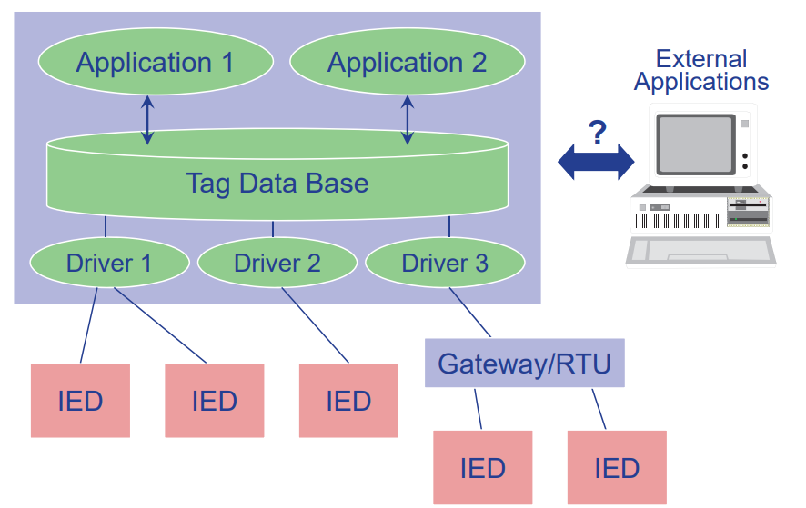
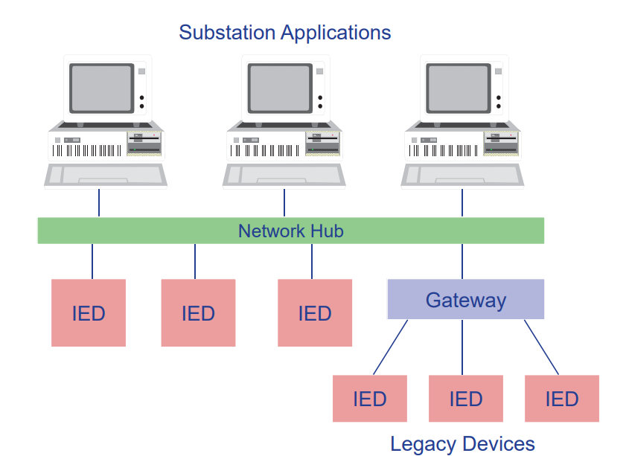
IEC 61850 (2/7)
기존 서브스테이션 망, IEC61850 기반의 망 구조 비교
기존 서브스테이션 망 : 각 IED들간의 1대1 링크, 장치 추가 시 통신 경로 재설정
IEC 61850 기반의 망 : 각 IED끼리 접근 가능, 장치 추가 시 통신 경로에 영향 없음
<Legacy Substation Network Architecutre>
<IEC 61850 Network Architecture>

Slide 12
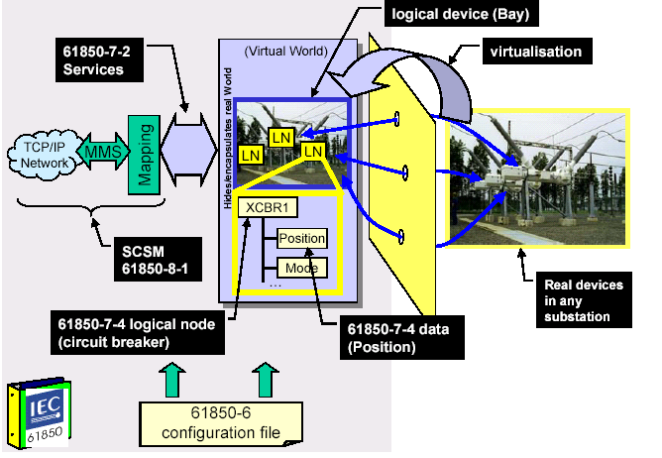
IEC 61850 (3/7)
Overview
실제 변전소 장비들의 각 기능을 LN으로 매핑
LN하위의 정보들을 DO, FC, DA로 표현
ACSI에서 논리적 표현으로 구성된 데이터들을 실제 통신을 위해 MMS로 매핑 (SCSM)
SCL 파일에서 각 IED 장치들에 대한 정보를 추출
<IEC 61850 Overview>

Slide 13
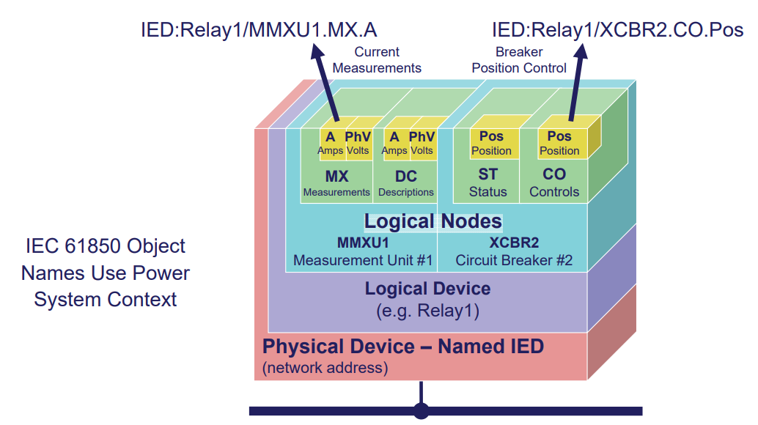
IEC 61850 (4/7)
Overview (cont’d)
IEC 61850 Data Model
<IEC 61850 Data Model>

Slide 14
IEC 61850 (5/7)
LN (Logical Node)
전력시스템 장치의 동작과 동작 제어를 정의하는 논리적 단위
장치의 특정 기능을 설명하고 구체화하는데 사용
회로 차단기, 변압기, 전압 계측 장치, 차단기 등과 같은 다양한 장치 및 동작을 표현
DO (Data Object)
데이터 구조의 기본 단위
전력시스템의 정보 요소를 나타내며, 특정 데이터 유형의 집합을 포함
<IEC 61850 Data Model>

Slide 15
IEC 61850 (6/7)
FC (Function Constraint)
DO에서 정의된 데이터에 대한 조작 및 기능을 나타냄
해당 데이터가 어떻게 사용되는지 지정 및 정의
읽기, 쓰기, 설정, 해제 등의 동작에 대한 제어를 표현
DA (Data Attribute)
Data Object 내의 개별 데이터 요소
DO에 여러 DA가 포함 가능, 각 DA는 특정 정보를 설명
데이터 타입, 값, 범위, 단위 등의 정보를 표현
<IEC 61850 Data Model>

Slide 16
IEC 61850 (7/7)
SCL (Substation Configuration Language)
전력 서브스테이션을 구성하고 설정하는데 사용되는 XML기반의 언어
IEC 61850 표준의 일부로 개발
IED 장치, 통신 및 데이터 구성을 정의
전력 시스템의 자동화 와 모델링을 위해 사용
SCL 특징
서로 다른 제조사의 장치들 간의 호환성 제공
IED 간의 통신프로토콜 설정 가능
새로운 기능이나 서비스에 대해 높은 확장 가능성

Slide 17
DNP3.0 (1/5)
Distributed Network Protocol
전기 관련 업계에서 개발된 개방형 프로토콜
대부분 SCADA 시스템의 프로토콜로 사용
RTU, IED등의 공개된 표준을 기반으로 상호운용성 확보
OSI 7계층 모델에서 물리/데이터 링크/응용 계층을 기반으로 하여 설계
표준 SCADA 데이터와 일치하는 Object 기반의 응용 계층을 가짐
DNP3.0 Object는 Group, Variation 번호에 따라 데이터를 인코딩

Slide 18
DNP3.0 (2/5)
물리 계층, 데이터 링크 계층, 응용 계층으로 구성
응용 계층 : 가장 일반적인 데이터를 지원하기 위한 객체(Object) 기반
데이터 링크 계층 : 클래스 및 객체의 변화를 Polling하는 몇 가지 데이터 수집 방법 제공
물리 계층 : RS-232 또는 RS-485 인터페이스 정의
TCP/IP 기반의 DNP LAN 프로토콜도 개발
기존 DNP3.0은 Serial, 광섬유 케이블링 통신 등을 위해 설계 됨
IP기반 시스템 환경이 발전함에 따라 DNP3.0에서도 지원 필요성이 생김
DNP Data Link 계층이 TCP/IP 계층 위에 존재^{[2]}
TMW사의 DNP3 Source Code Library 사용
Triangle MicroWorks
다양한 통신 프로토콜 SW 라이브러리, PC 기반 테스트 및 구성 툴, 프로토콜 게이트웨이 등 제공
[2] 김건웅, 송병권, 김새벽, “범용 SCADA 게이트웨이 개발을 위한 DNP 3.0 응용 계층 분석”, 제 29회 한국정보처리학회 춘계학술발표대회 논문집 제 15권 제 1호, 2008.5

Slide 19
DNP3.0 (3/5)
DNP LAN Protocol Stack
Message and Data flow
Master Station
Outstation
DNP Serial
DNP LAN
User Layer
User Layer
User Layer
DNP3 Application Layer
DNP3 Application Layer
DNP3 Application Layer
Transport Function
Transport Function
Transport Function
DNP3 Data Link Layer
DNP3 Data Link Layer
DNP3 Data Link Layer
TCP or UDP
Internet Protocol (IP)
Physical Media
Requests
IEEE 802.2, 802.3
Solicited and Unsolicited Responses
Serial
LAN
Confirmations

Slide 20
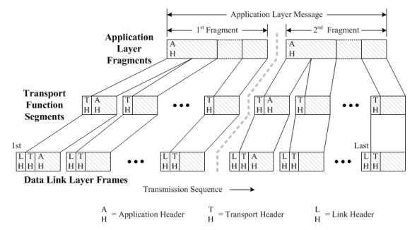
DNP3.0 (4/5)
Application Layer
사용자의 소프트웨어 및 하위 계층과의 연결 담당
Application Fragment의 인코딩/디코딩
Transport Function
Application Layer와 Data Link Layer 사이에 위치
한번에 전송가능한 메시지 크기로 분할하는 역할
Transport Segment의 인코딩/디코딩
Data Link Layer
Transport Function과 물리적 매체간 연계 인터페이스
CRC 오류 검출
Data Link Frame의 인코딩/디코딩

Slide 21
DNP3.0 (5/5)
Master, Outstation 패턴 사용
Direct, Multidrop, Multiple Mater, Hierarchical 등의 구조 이용 가능
Basic message and data flow for Polling
Master Station에서 원하는 데이터를 요청하는 메시지 송신
Outstation에서 메시지 수신 및 오류 확인 후 원하는 데이터를 User Layer에게 알림
Outstation에서 요청한 데이터에 따라 User Layer에서 응답 후 데이터 송신
Master Station에서 데이터 수신 및 오류 확인 후 User Layer에서 최종 사용자에게 전달
Unsolicited Response
Master의 요청없이 Outstation에서 자동으로 데이터를 보내는 경우
긴급한 이벤트 처리 등에 유리

Slide 22
Cloud Computing (1/3)
외부의 컴퓨팅 자원을 인터넷에 접속하여, 가상화 컴퓨팅을 제공하는 아웃소싱 IT 서비스^{[3]}
필요한 IT 자원을 탄력적으로 제공받아 사용하는 컴퓨팅 환경
Software, Storage, Server, Database 등
IT 자원 이용자가 직접 소유, 관리하는 기존 방식과 달리, 소유와 관리를 분리한 방식^{[4]}
높은 초기 구축 비용, 유지보수, 확장성 등의 문제 해결 가능
[3] 전새하, 박나래, & 이중정. (2011). 공공부문 클라우드 컴퓨팅 서비스 사용의도에 영향을 미치는 요인에 관한 연구. Entrue Journal of Information Technology, 10(2), 97- 112.
[4] Arteta, B. M., & Giachetti, R. E. (2004). A measure of agility as the complexity of the enterprise system. Robotics and Computer-Integrated Manufacturing, 20(6), 495– 503.
Notes:
Infrastructure Platform Software

Slide 23
Cloud Computing (2/3)
Cloud 서비스 제공 범위^{[5]}
IaaS : 물리적 서버, 가상 머신, 스토리지, 네트워크 등 기초 IT 인프라 제공
PaaS : 하드웨어 및 OS 플랫폼 제공
SaaS : 클라우드 서비스 제공업체가 관리하는 소프트웨어 애플리케이션을 제공
Cloud Classification^{[6]}
Public Cloud : 클라우드 서비스 제공업체가 인프라를 관리하며, 조직들끼리 서로 공유
Private Cloud : 컴퓨팅 인프라를 점유하여 사용하며, 타 조직과 공유하지 않음
Hybrid Cloud : 중요한 앱과, 그렇지 않은 앱을 각각 Public/Private Cloud에 호스팅하여 사용
Community Cloud : 컴퓨팅 인프라를 같은 커뮤니티의 조직들만 공유하여 사용
[5] 풍사총, “The impact of core competencies created by cloud computing services on organizational agility”, 중앙대 석사 학위 논문
[6] Solanke Vikas, Kulkarni Curudatt, Maske Vishnu, Kumbharkar Prashant, “Private Vs Public Colud”
Notes:
Infrastructure Platform Software

Slide 24
Cloud Computing (3/3)
Private Cloud
a.k.a. Enterprise Cloud
오직 한 개의 조직만을 위해 인프라를 구성하는 모델
Private Cloud pros
인프라 관리는 기본적으로 조직 자체에서 진행하지만, 서비스 제공 업체에 맡기는 경우도 존재
정보보호 및 보안 측면에서는 Public Cloud보다 유리함
특수한 연구나 정부관련 일을 하는 경우에 유리
Private Cloud cons
Cloud 관련 전문 지식이 있는 직원이 필요
인프라 확장이 Public Cloud에 비해 힘듦
초기 설치 비용 및 확장 비용이 Public Cloud 보다 큼
Notes:
Infrastructure Platform Software

Slide 25
Proxmox (1/2)
Debian 기반 오픈소스 Type1 Hypervisor
KVM, LXC 등을 기반으로 Hypervisor 구현
호스트 컴퓨터에서 다수의 운영체제를 동시에 실행하기 위한 논리적 플랫폼
Private Cloud 구현에 사용
여러 대의 서버를 통합하여 클러스터 구성 가능
VM 이나 Container를 실행하여 원하는 애플리케이션 구동
Proxmox SDN
Added in version 8.1^{[7]} (23. November 2023)
“SDN stack moved from experimental to supported and includes new features.”
“Allows fine-grained control of virtual guest networks at the datacenter level.”
Simple Zones 한정 DHCP 기능 제공
[7] https://pve.proxmox.com/wiki/Roadmap#Proxmox_VE_8.1

Slide 26
Proxmox (2/2)
Proxmox Architecture
Type 1 vs Type 2 Hypervisor
Datacenter(Cluster)
VM
Node
VM
Guest OS
Guest OS
App
App
…
App
Guest OS
Container
…
Guest OS
Container
Guest OS
Guest OS
Hypervisor
App
App
App
QEMU
QEMU
Hypervisor
Host OS
Linux Kernel
Linux Kernel
KVM
AppArmor
cgroups
Hardware
Hardware
Hardware
Hardware
< Type 1 Hypervisor>
< Type 2 Hypervisor>
<Proxmox Platform Architecture>

Slide 27

Proxmox SDN
Software-Defined Network
소프트웨어를 통해 네트워크 리소스를 가상화, 추상화 하는 네트워크 인프라에 대한 접근 방식
Zones
가상적으로 분리된 네트워크를 정의
Simple, VLAN, QinQ, VXLAN, EVPN 중 하나의 기술로 구현
VNets
가상 네트워크 브리지와 서브넷을 정의
생성된 브리지를 VM에서 사용하여 SDN 접속 가능
Subnet
VNet
Zone
<Proxmox SDN>

Slide 28
MSA (1/2)
Micro Service Architecture
애플리케이션을 세분화하고 독립적으로 배포 및 분리가 가능하게 개발하는 구조
Pros
전체 서비스의 중단 없이 필요한 부분만 업데이트, 배포 가능
특정 서비스의 추가, 확장(Scale-out)에 용이함
장애가 전체 서비스로 확장될 가능성이 적음
Cons
각 기능마다 다른 언어 및 프레임워크를 사용해 개발 시 추가 교육 필요
서비스 간 호출을 API 사용시 통신비용, Latency 증가
네트워크 레벨의 디버깅 요구

Slide 29
MSA (2/2)
Monolithic vs MSA
Monolithic : 모든 구성 서비스가 한 프로젝트에 통합되어 있는 형태
MSA : 애플리케이션을 세분화하고 독립적으로 배포 및 분리가 가능하게 개발하는 구조
Service1
Service2
Service3
User Interface
Business Logic
Data Access
<Monolithic Archituecture>
<Micro Service Archituecture>

Slide 30
Container
애플리케이션에 필요한 종속성(라이브러리, 환경변수)을 패키징 및 격리 하는 기술
운영체제에서 실행되는 프로세스를 격리하여 별도의 실행환경 제공
Linux의 자원격리 기술을 사용하여 격리, 호스트 자원을 분리해서 사용
컨테이너 런타임
컨테이너 이미지를 기반으로 컨테이너를 생성하는 소프트웨어 프로그램
저수준 런타임, 고수준 런타임으로 분류
저수준 런타임
자원격리 기술을 이용해 오직 컨테이너를 자체를 생성하는 기능만 제공
고수준 런타임
생성된 컨테이너에 이미지를 불러오고 압축해제해 컨테이너를 실행
CLI etc.
Registry
API
High-Level Runtime
Pull
Low-Level Runtime
----- OCI -----
Container
<Container Runtime Diagram>

Slide 31
Kubernetes (1/2)
Google에서 개발한 오픈소스 컨테이너 오케스트레이션 플랫폼
컨테이너화된 애플리케이션을 자동으로 배포, 관리, 확장
분산 시스템을 탄력적으로 실행하기 위한 프레임 워크를 제공
명령적 기술방법 대신 선언적 기술방법 채택
자동화된 롤아웃, 롤백, 복구
로드밸런싱, 오토스케일링
자체 Linux 환경의 물리/논리 노드 여러 개를 클러스터로 엮어서 구성

Slide 32
Kubernetes (2/2)
Control Plane (Master Node)
클러스터의 두뇌 역할을 하며, 컨테이너 스케줄링, 서비스 관리, API 요청 처리 등의 작업 수행
Control Plane은 Master Node에서 실행
일반적으로 Master Node는 워크로드를 실행하지 않기 때문에 둘을 동일시 하는 경우도 존재
Worker Node
사용자의 워크로드가 실행하는 역할
사용자의 Pod가 배치되는 구역
여러 개의 Node가 있을 시 Pod 배치 및 네트워크 로드밸런싱 중요
Cluster
물리/논리적으로 분리된 일련의 노드 머신
고가용성을 위해 2n+1개의 Master Node를 가지는 경우가 대부분

Slide 33
Kubernetes Components (1/3)
Control Plane Components
etcd : Cluster의 정보를 저장하는 키-값 형태의 데이터 저장소
kube-scheduler : 배치될 Node가 결정되지 않은 Pod들을 실행할 Node를 결정
kube-apiserver : Kubernetes의 API를 노출하는 역할로 개발자, WorkerNode의 요청을 처리
kube-controller-mangaer : Node controller와 같은 다양한 컨트롤러들을 관리
cloud-controller-manager : Cluster를 Cloud 공급자의 API와 연결해주는 역할로 생략 가능
Node Components
container runtime : 컨테이너의 실행, 생명주기 관리를 담당하는 역할
kubelet : 컨테이너가 Pod내에서 실행중인지를 확인하는 역할
kube-proxy : 각 Node의 네트워크 규칙을 결정하고, 전송하는 역할

Slide 34



Kubernetes Components (2/3)
Pod
Kubernetes에서 생성, 관리할 수 있는 배포 가능한 가장 작은 컴퓨팅 단위
하나 이상의 컨테이너로 구성
사용자의 워크로드를 실행
애플리케이션에 대한 로드가 증가하는 경우 오토스케일링을 통해 수평적으로 확장 가능
Kubernetes Cluster
Control Plane (Master Node)
Worker Node 1
Cloud
Provider API
Cloud Controller Manager
Controller Manager
Kubelet
Container Runtime
Kube-proxy
API server
Worker Node 2
etcd
Scheduler
Kubelet
Container Runtime
Kube-proxy

Slide 35
Kubernetes Components (3/3)
Replicaset
동일한 Pod 집합이나 Replica들을 관리하는 Object
지정한 Pod 개수와 실제 Pod 개수가 맞도록 관리
Deployment
Pod를 생성하고 관리하는 리소스
Pod의 생성주기와 관련된 작업을 수행 및 스케줄링
Replicaset을 조작하여 Pod의 상태를 변경 및 업데이트
Service
클러스터 외부로부터 요청을 받도록 IP를 노출하는 리소스
요청 받은 트래픽을 Load Balancing을 통해 분산시키거나 처리

Slide 36
Kubernetes HA* (1/2)
Self-healing
서버에 장애가 발생한 경우 자동으로 복구
서비스 중단 시간을 최소화하여 신뢰성을 높이기 위함
한 컨테이너가 다운되면 다른 컨테이너를 새로 시작하여 서비스 유지
지속적인 컨테이너 Health Check를 진행, 문제 발견 시 재 시작, 대체 등의 조치
Probe 리소스를 이용해 개발자 요구에 맞는 Health Check 적용 가능
Probe health-check
컨테이너에서 kubelet에 의해 주기적으로 수행되는 진단
주기적으로 상태를 체크하고, 문제가 있는 컨테이너는 자동으로 재 시작
* High Availability

Slide 37
Kubernetes HA (2/2)
Autoscaling : 어플리케이션의 부하에 따라 자동으로 서버의 자원을 조정
수직 스케일링 (Resource-control)
단일 Pod의 리소스 할당량을 조정해 처리능력 향상
단일 Pod에 장애가 발생하면 전체 시스템 저하
간단한 리소스 구성을 가져야 함
Stateful* Pod에 적합
수평 스케일링 (Horizontal Pod Autoscaler)
애플리케이션의 처리능력 향상을 위해 Pod의 수를 조정
유연한 데이터 처리 구조와 데이터 일관성을 유지해야 함
Stateless** Pod에 적합
* 상태정보가 바뀌며, 특정 상태 값을 가지는 경우
** 상태정보 없이 단순히 요청에 대한 응답 처리

Slide 38
Kubernetes Distributions
CNCF(Cloud Native Computing Foundation)에서 인증한 여러 배포판 존재
Cloud 전용 배포판
하드웨어 및 전체적인 구조 생성을 Cloud 공급자에게 맡기고 애플리케이션만 관리 가능
EKS, AKS, GKS, NKS 등
On-Premise 배포판
인프라에 대한 모든 권한을 가지고, 원하는 방식으로 Cluster를 구현 가능
배포판 형식이 아닌 Clustering Tool의 형식으로 제공되는 경우도 존재
Kubeadm, Minikube, Rancher 등
Edge Computing 목적 배포판
리소스가 제한된 환경에서 사용할 수 있도록 설계
K3s, K0s, MicroK8s, KubeEdge 등

Slide 39
CNI
컨테이너 간의 네트워킹을 제어할 수 있는 플러그인을 만들기 위한 표준
해당 표준을 기반으로 여러 3rd-party CNI 플러그인이 개발됨
e.g. Flannel, Calico, Weavenet, etc.
여러 컨테이너 위의 가상 오버레이 네트워크를 생성하여 Pod 간의 네트워킹을 구현
플러그인에 따라 구현하는 Layer, Multicasting 지원여부 등이 상이
CNI | Layer | Multicasting
Flannel | Layer 2 or 3 | X
Calico | Layer 3/4 | X
Weavenet | Layer 2 | O
Antrea | Layer 3/4 | O
… | … | …

Slide 40

Antrea CNI
Open vSwitch 기반 CNI 플러그인
Open vSwitch : Open-source implementation of a distributed virtual switch
Multicasting 지원
DDS Discovery 및 Transport 에서 필요
K8s Control Plane
Controller manager
Web Server
Web Server
Application Server
Database Server
API server
Scheduler
Antrea Ctrl
Linux
Linux
Linux
Linux
vNIC
vNIC
vNIC
vNIC
K8s Node
K8s Node .
Distributed virtual switch (Open vSwitch)
kubelet
Antrea Agent
Antrea Agent
kubelet
Hypervisor
Hypervisor
Tunnel
kube
proxy
kube
proxy
Server
Server
<Open vSwitch Architecture>
<Antrea CNI Architecture>

Slide 41
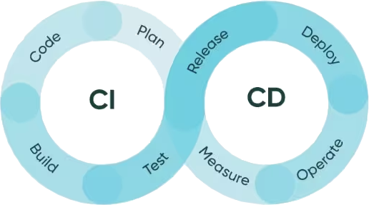
CI/CD
Continuous Integration Continuous Delivery/Deployment
CI : 코드 공유 및 통합 프로세스로 빌드, 테스트 자동화를 포함
CD : 코드 변경사항을 자동으로 프로덕션 환경으로 전달 혹은 배포
지속적인 통합, 지속적인 서비스 제공, 지속적인 배포
소스코드에 대한 수정이 있을 때, 자동으로 빌드하고 배포하는 과정
Agile 방법론이 적용되는 MSA 환경 등에서 주로 사용
소규모 기능 단위로 빠르게 개발 & 적용을 반복하는 개발방법론
GitLab CI, Jenkins, Argo CD, etc.
<CI/CD Diagram>

Slide 42

GitLab CI
GitLab에서 제공하는 CI/CD 툴
GitLab repogitory 안에 있는 .gitlab-ci.yml 파일을 통해 Stage, Job 명시
GitLab Web UI를 사용하거나, Self Managed GitLab 사용시에는 기본으로 설치됨
Runner라고 하는 물리적 노드를 연동하여 빌드, 테스트, 통합 등의 일 처리
Machine, Shell, Docker, 등의 모드로 Runner 실행 가능
Pipeline triggers
Runner API Gateway
Git push
.gitlab-ci.yml Processor
Retry pipeline
Retry job
Play manual job
Register runner
Runner 1
Web UI
Request a job
…
…
CreatePipelineService
ProcessPipelineService
…
Runner N
Merge Request
Upload artifact
RegisterJobService
<GitLab CI Architecture Overview>

Slide 43
DDS (1/2)
Data Distribution Service
OMG(Object Management Group)에서 정의*한 실시간 분산 데이터 통신 미들웨어
복잡한 시스템이나 데이터 교환이 필요한 분야에 사용
국방, 교통, 항공, 의료 등
Publisher/Subscriber 모델 기반의 데이터 중심 통신방식
Topic을 기본 단위로 정보 식별 및 통신
각 회사 및 조직들이 OMG 표준을 기반으로 하여 자신만의 배포판을 배포
RTI Connext DDS
OpenDDS
* DDS v1.4, DDSI-RTPS v2.5, DDS-Security v1.1, IDL4 v4.2

Slide 44
DDS (2/2)
DCPS
Data-Centric Publish-Subscribe communication
RTPS Layer와 애플리케이션 사이의 인터페이스 역할
응용프로그램을 위한 표준 인터페이스 제공
QoS(Quality of Service)를 설정하고, Publish-Subscribe를 수행
RTPS
Real-Time Publish Subscribe protocol
Best-effort transport 위에서 pub-sub 통신을 지원하기 위한 레이어
네트워크 내, 참여자 정보를 유지하는 역할로 동적 추가와 이탈에 대응
RTPSWriter, RTPSReader를 엔드포인트로 데이터를 송수신
Application
↑ DCPS API ↓
DCPS
RTPS
↑ Messages ↓
UDP/IP
<DDS Protocol Stack>

Slide 45
DDS Discovery
Publisher와 Subscriber가 실시간으로 서로의 존재를 발견하는 과정
RTPS Discovery의 경우 SPDP와 SEDP로 나뉨
SPDP
Simple Participant Discovery Protocol
네트워크 상에서 participant를 찾기 위해 이용하는 프로토콜
멀티캐스트를 이용하여 자신의 존재를 알리고 서로를 찾음
SEDP
Simple Endpoint Discovery Protocol
Participant의 endpoint 정보를 주고 받기 위해 이용하는 프로토콜
SPDP를 통해 얻은 participant의 address/port 정보를 이용하여 서로 매칭되는 endpoint를 찾음

Slide 46
DDS Entity (1/2)
Domain
가상의 데이터 공간을 구분하는 논리적 네트워크 공간으로 GDS(Global Data Space)라고 명명
아래 객체들은 하나의 동일한 도메인 내에서만 서로 통신 가능
Domain Participant Factory
Domain Participant를 생성하고 소멸하는 객체
Domain Participant
한 도메인에 해당하는 엔티티들의 컨테이너 역할

Slide 47
DDS Entity (2/2)
Publisher / Subscriber
각각 데이터 생성 및 송신, 수신 및 처리의 역할을 가지는 객체
각각 한 개 이상의 DataWriter와 DataReader를 가짐
DataWriter / DataReader
DataWriter : 샘플을 생성하고 전송하는 역할
DataReader : 샘플을 수신하여 처리하는 역할
두 객체 모두 한 개의 Topic만을 보유할 수 있음
Topic
송수신되는 데이터의 타입으로 IDL(Interface Definition Language)로 기술

Slide 48

DDS QoS (1/2)
Quality of Service
Provides a variety of configuration options to change how your data is delivered
서비스 동작을 지정하여 높은 시스템 유연성 제공
코드 내에서 QoS를 적용하거나, XML파일로 명시
DDS 배포판이 스스로 정의한 QoS가 존재하기도 함
QoS
QoS
Data
Reader
Data
Writer
QoS
Data
Reader
QoS
QoS
Data
Writer
Topic
QoS
Topic
QoS
QoS
Data
Reader
Data
Writer
QoS
Topic
QoS
QoS
Data
Writer
Data
Reader
<QoS Enabled DDS>

Slide 49
DDS QoS (2/2)
22가지의 QoS정책을 지원하며, 특성에 따라 6개로 분류
Group | QoS Policies | Description
Data Availability | Durability, Durability Service, Lifespan, History | 데이터 지속성 관리 유효기간이 경과된 데이터 폐기 전송 데이터 보관 관리
Data Delivery | Reliability, Partition, Destination Order, Presentation, Ownership, Ownership, Strength | 데이터 전송 신뢰성 제어 논리적인 데이터 구성 관리 데이터 소유 권한 관리
Data Timeliness | Deadline, Latency Budget, Transport Priority | 데이터 전송 시 최대 도착 간격 지정 데이터 전송 최대 허용 가능 지원 데이터 전송 우선 순위 제어
Resource | Time Based Filter, Resource Limits | 특정 시간 간격으로 데이터 구독 QoS 지원을 위한 서비스 자원 관리
Configuration | Entity factory, User Data, Topic Data Group Data, Liveliness | 사용자, 토픽, 그룹을 위한 메타데이터 데이터가 활성화 되도록 관리
Lifecycle | Writer Data Lifecycle, Reader Data Lifecycle | DataWriter 및 DataReader 내 데이터 인스턴스의 생명주기 관리

Slide 50
CIM (1/4)
Common Information Model
1990년대 후반 EPRI*의 CCAPI** 연구 프로젝트에서 시작되어 IEC 61970 시리즈로 등록^{[7]}
CIM은 IEC 61970 Part 301, 302에 정의되어 있는 모델을 지칭
IEC 61970 Part 401-407에는 CIS가 정의되어 있음
전력계통 애플리케이션의 공통 데이터 모델을 정의
데이터 교환의 방법 및 교환데이터의 표준을 정의
전력 시스템의 모든 환경 기반을 포함하는 데이터 모델들의 추상 정보 클래스 모음^{[8]}
* Electric Power Research Institute ** Control Center Application Program Interface
[7] 진민성, “원전 경보용 변수에 IEC 61970표준을 적용한 CIM 설계“, 충남대학교 석사학위 논문
[8] 이재원, 김건중, 황인준, 양민욱, 조휘창, 이지혜, “전력계통 애플리케이션의 표준화된 CIM 기반 모델 적용 연구“, 2009년도 대한전기학회 하계학술대회 논문집

Slide 51
CIM (2/4)
에너지 관리 및 배전 문제에서 적용되는 공통정보모델로 IEC 61970에 규격이 정의됨^{[9]}
EMS* 분야에서는 TC**57 산하 WG*** 13에서 EMS API를 위한 공통표준 모델로 연구 중^{[10]}
배전관리 분야에서는 WG 14에서 CIM을 배전관리 분야에 맞게 확장하여 적용하는 방안 연구 중^{[10]}
CIM 사용으로 얻는 효과
운용영역이 다른 계통들 간의 연계 및 응용프로그램 통합을 지원
제품 간 정보 표현의 일관성 제공
모델 자체의 유연성과 확장성
* Energy Management System ** Technical Committee *** Working Group
[9] 정남준, 조선구, 유인협, 김선익 고종민, “공통정보모델을 적용한 SCADA 시스템 개발 방안”, 2007년도 제어로봇시스템학회 대전충청지부 학술발표회 논문집
[10] 박민령, 최영민, 이진수, 이건웅, "전력거래소 차기 시스템 Common Interface Model 적용에 관한 연구", 2011년도 대한전기학회 하계학술대회 논문집

Slide 52
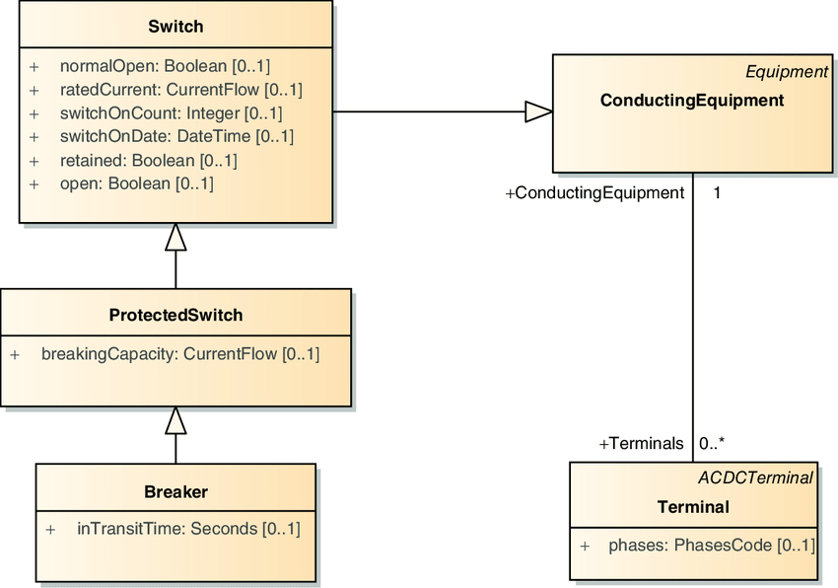
CIM (3/4)
UML을 기반으로 아키텍처 구성
Java 클래스, SQL, DDL, IDL 등의 모델로 변환이 가능
< CIM Modeling >

Slide 53
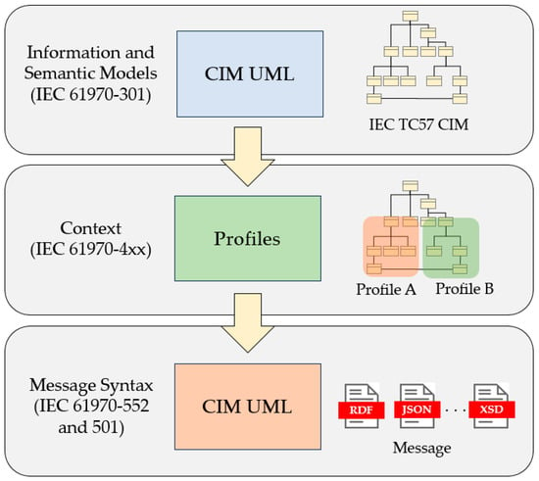
CIM (4/4)
Semantic Model expressed in UML
모든 유틸리티 개체와 관계의 일반화
Power System Model의 정보 교환에 필요한 모든 개념 정의
CIM Profiles
subset model of the CIM UML model
정보 모델의 데이터 형식 제한 및 수정
정보 모델의 관계 정의
정보 모델에 추가 불가
필수적, 선택적, 제한적으로 CIM 정보 모델을 사용
CIM RDF* Schema, CIM XML Model Exchange Format
RDF Schema를 통해 UML model과 XML model 의 매핑
Power System Model의 전송에 필요한 RDF Schema와 extensions
CIM XML/RDF Schema
<CIM Layered Architecture>
* Resource Description Framwork

Slide 54
Implementation Architecture
IEC 61850

Slide 55
Test Bed
Hardware (Mini PC #1, #2)
CPU : Intel Core i7-12700 20 Cores
Memory : 16G DDR5
Master Node
Count : 1
Cores : 4
Mem : 4G
Worker Node
Count : 3
Cores : 4
Mem : 4G
Software
Private Cloud
Proxmox VE 8.1.3 GNU/Linux
Ubuntu 20.04 LTS (64bit)
Kubernetes
Kubeadm v1.28.0
Docker v24.10.21
DDS
OpenDDS v3.24.1
RTI Connext DDS v6.0.1
CI/CD
GitLab self-managed v16.6

Slide 56







Architecture
Gitlab CI/CD Pipeline
Worker Node 1
IEC 61850 Simulator
Worker Node 2
CIM Adaptor & DDS Pub
DDS Data Bus
Worker Node 3
DDS Sub
Code changes
Master Node
IEC61850
Server
IEC61850
Client
CIM
Mapping
RTIDDS/
OpenDDS
Publisher
Cluster
Update
DataReader
RTIDDS/
OpenDDS
Subscriber
DataWriter
Image build & push
PROXMOX Private Cloud
Mini PC 1
Mini PC 2
Update
Deployment & Service

Slide 57
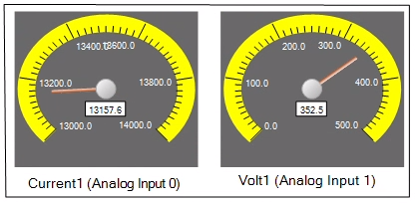
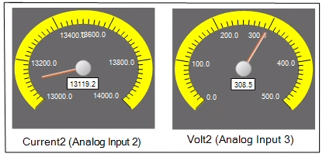
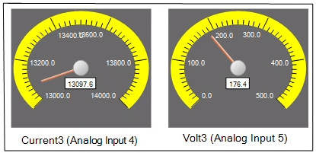
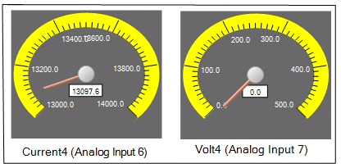
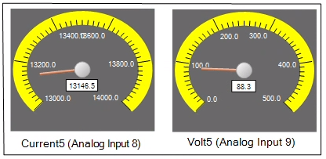
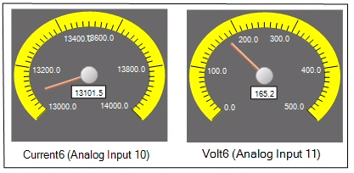
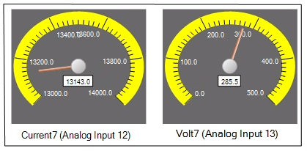
IEC 61850 to CIM Mapping
IEC-61970에서 제정된 CIM은 전력계통 애플리케이션의 공통 데이터 모델을 정의
이를 기준으로 Enterprise Architect tool을 이용해 CIM 구조 프로파일
EA Tool : Sparx Systems사의 OMG UML을 기반으로 한 Visual Modeling & Design Tool
설계한 CIM Class (Switch, ACLineSegment)를 IDL로 출력 (Topic으로 생성)
Worker Node 2
IEC 61850 Client
IEC 61850 Client
(Sisco Library)
LN Data Input
IEC 61850 to CIM Mapper
CIM Adaptor
DDS Publisher
Switch Object
Current/Volt
CIM data
CIM Topic
Mapping Rule
Topic Converter
DataWriter

Slide 58
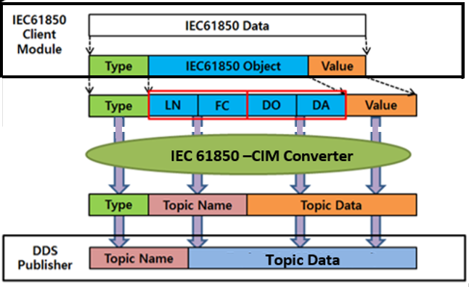
Mapping Architecture
IEC 61850 Client에서 LN 하위의 DA 의 Value로 부터 값 추출
읽어온 Object의 NamedVariable을 대응하는 CIM Class에 맞게 매핑
LN, FC, DO, DA 로 분리해 데이터 확인 후 대응하는 CIM Class에 매핑
IEC 61850 Client
IEC 61850 Client
(Sisco Library)
IEC 61850 to CIM Mapper
Switch Object
Current/Volt
LN Data Input
Mapping Rule

Slide 59
IEC61850 to CIM Mapping Table (1/2)
Mapping할 LN 선정
IEC61850의 XSWI는 CIM의 Switch Class와 대응
IEC61850의 ZLIN은 CIM의 ACLineSegment Class와 대응
IEC61850 LN | CIM Class
XSWI | Switch
ZLIN | ACLineSegment

Slide 60
IEC61850 to CIM Mapping Table (2/2)
XSWI-Switch Mapping Table
ZLIN-ACLineSegment Mapping Table
IEC61850 |  | CIM
XSWI LN |  | Switch Class
EEName | XSWI$DC$name | name
 | XSWI$DC$mRID | mrid
Pos | XSWI$ST$Pos$stVal | normalOpen
IEC61850 |  | CIM
ZLIN LN |  | ACLineSegment Class
EEName | XSWI$DC$name | Name
 | XSWI$DC$mRID | mrid
LinLenkm | ZLIN$CF$LinLenkm$units$SIUnit | length | UnitSymbol
 | ZLIN$CF$LinLenkm$units$multiplier |  | UnitMultiplier
 | ZLIN$SP$LinLenkm$setMag$f |  | value
RPs | ZLIN$CF$RPs$units$SIUnit | r | UnitSymbol
 | ZLIN$CF$RPs$units$multiplier |  | UnitMultiplier
 | ZLIN$SP$RPs$setMag$f |  | value
XPs | ZLIN$CF$XPs$units$SIUnit | x | UnitSymbol
 | ZLIN$CF$XPs$units$multiplier |  | UnitMultiplier
 | ZLIN$SP$XPs$setMag$f |  | value
RZer | ZLIN$CF$RZer$units$SIUnit | r0 | UnitSymbol
 | ZLIN$CF$RZer$units$multiplier |  | UnitMultiplier
 | ZLIN$SP$RZer$setMag$f |  | value
XZer | ZLIN$CF$XZer$units$SIUnit | x0 | UnitSymbol
 | ZLIN$CF$XZer$units$multiplier |  | UnitMultiplier
 | ZLIN$SP$XZer$setMag$f |  | value

Slide 61
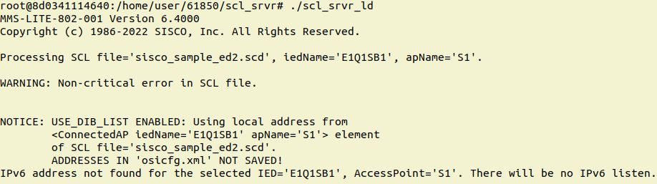
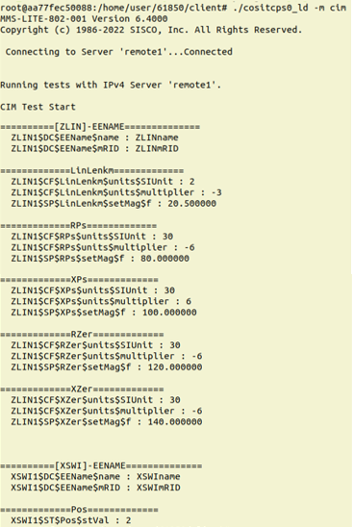
PoC 실행 결과 – IEC 61850
IEC 61850 Server
IEC 61850 Client

Slide 62
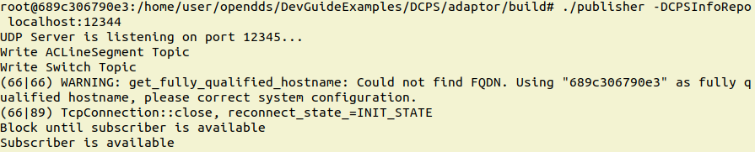
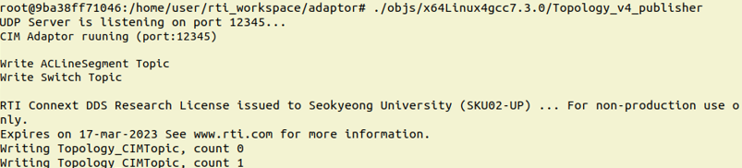
PoC 실행 결과 – CIM Adaptor
CIM Adaptor (OpenDDS pub)
CIM Adaptor (RTI Connext DDS pub)

Slide 63
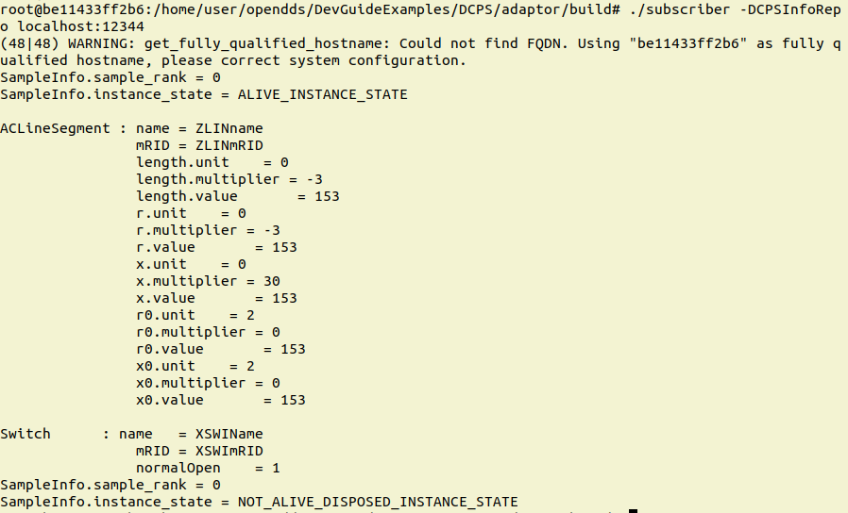
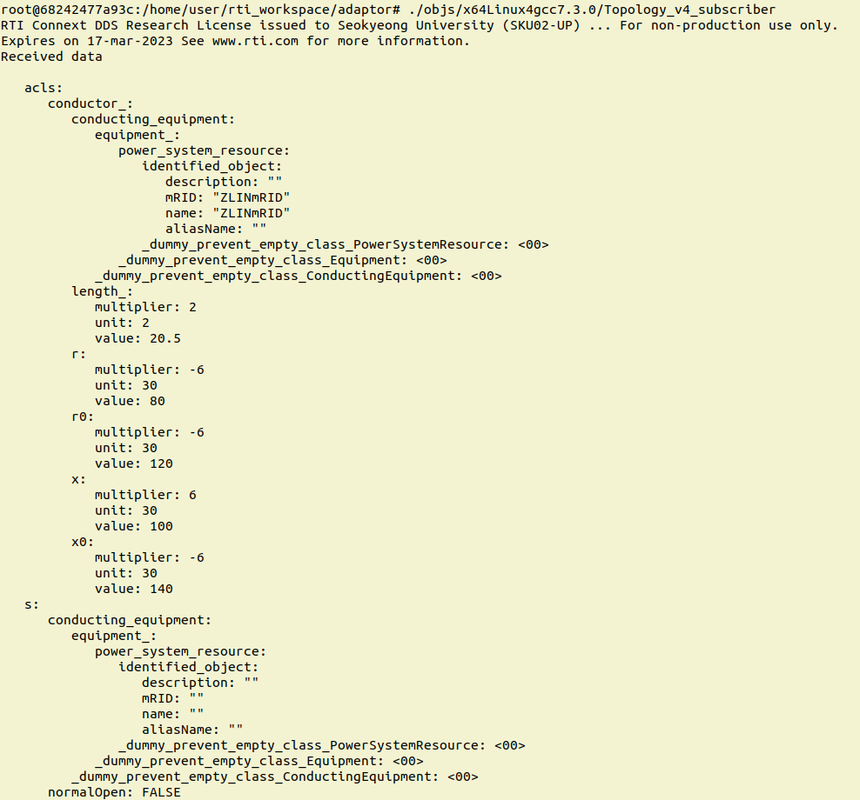
PoC 실행 결과 – DDS Sub
OpenDDS subscriber
RTI Connext DDS subscriber

Slide 64
Implementation Architecture
DNP3.0

Slide 65
Testbed
PC
Intel Core i7-12700 (20 Cores)
32GB DDR5 Memory
Proxmox VE 8.1.3 GNU/Linux
Mac Server
Mac Pro 2013
Intel Xeon E5 (12 Cores)
16GB DDR3 Memory
MacOS Monterey
Docker 24.0.7
GitLab self-managed 16.6
Other SW versions
TMW DNP3 Source Code 3.19.0
OpenDDS 3.23.1
RTI Connext DDS 6.1
Kubernetes 1.28.0
Antrea CNI v1.14.1

Slide 66

Architecture
Each node : 4 CPU cores, 4GB Memory
Publisher Node x 1, Subscriber Nodes x8 (S1 ~ S8)
DDS Data Bus
GitlabCI Pipeline
Worker Node P1
FEP Simulator & CIM Adaptor
Worker Node S1
DDS Subscribers
Worker Node S8
DDS Subscribers
…
Code changes
Master Node
DNP3.0
to CIM
Mapping
RTIDDS/
OpenDDS
Publisher
RTIDDS/
OpenDDS
Subscriber
RTIDDS/
OpenDDS
Subscriber
RTIDDS/
OpenDDS
Subscriber
DNP 3.0
Slave
Simulator
DNP 3.0
Master
Simulator
RTIDDS/
OpenDDS
Subscriber
Cluster
Update
Image build & push
DataWriter
DataReader
DataReader
DataReader
1
1
DataReader
Update Components
Private Cloud
Docker
PC #1
PC #2
PC #3
Mac Server
SKU Network

Slide 67
CIM Adaptor
DNP3.0의 Object는 데이터 자체가 의미를 가지는 객체가 아님
인덱스를 통해 임의로 데이터에 의미를 부여
DNP3.0의 g40v3를 사용해서 CIM과 Mapping
Mapping 대상 : ACLineSegment Class
g40v3 : Analog output point (Group 40, Variation 3)
Flag octet and a single-precision, floating-point value
CIM모델을 IDL로 변환하여 사용
CIM모델은 UML로 표현된 객체들의 연관구조
애플리케이션에서 사용하기 위해서 타 언어로의 변환이 필요
Sparx Systems에서 제공하는 Enterprise Architect 사용
DNP3.0 |  | CIM
Group, Variation | Index | ACLineSegment Class
g40v3 | 0x00 | length | UnitSymbol
g40v3 | 0x01 |  | UnitMultiplier
g40v3 | 0x02 |  | value
g40v3 | 0x03 | r | UnitSymbol
g40v3 | 0x04 |  | UnitMultiplier
g40v3 | 0x05 |  | value
g40v3 | 0x06 | x | UnitSymbol
g40v3 | 0x07 |  | UnitMultiplier
g40v3 | 0x08 |  | value
g40v3 | 0x09 | r0 | UnitSymbol
g40v3 | 0x0A |  | UnitMultiplier
g40v3 | 0x0B |  | value
g40v3 | 0x0C | x0 | UnitSymbol
g40v3 | 0x0D |  | UnitMultiplier
g40v3 | 0x0E |  | value
<DNP3.0-ACLineSegment Mapping Table>

Slide 68
CIM Adaptor
DNP to CIM Mapping Table을 참고하여 실제 IDL에 값 매핑
DNP3.0 |  | CIM
Group, Variation | Index | ACLineSegment Class
g40v3 | 0x00 | length | UnitSymbol
g40v3 | 0x01 |  | UnitMultiplier
g40v3 | 0x02 |  | value
g40v3 | 0x03 | r | UnitSymbol
g40v3 | 0x04 |  | UnitMultiplier
g40v3 | 0x05 |  | value
g40v3 | 0x06 | x | UnitSymbol
g40v3 | 0x07 |  | UnitMultiplier
g40v3 | 0x08 |  | value
g40v3 | 0x09 | r0 | UnitSymbol
g40v3 | 0x0A |  | UnitMultiplier
g40v3 | 0x0B |  | value
g40v3 | 0x0C | x0 | UnitSymbol
g40v3 | 0x0D |  | UnitMultiplier
g40v3 | 0x0E |  | value
typedef float UnitMultiplier;
typedef float UnitSymbol;
struct Value {
UnitMultiplier multiplier;
UnitSymbol unit;
float value;
};
typedef Value Length;
typedef Value Resistance;
typedef Value Reactance;
struct Conductor : ConductingEquipment {
Length length;
};
struct ACLineSegment : Conductor {
Resistance r;
Resistance r0;
Reactance x;
Reactance x0;
};
struct ACLineSegmentTopic {
ACLineSegment acls;
long topicCount;
string _dummy_string;
};

Slide 69
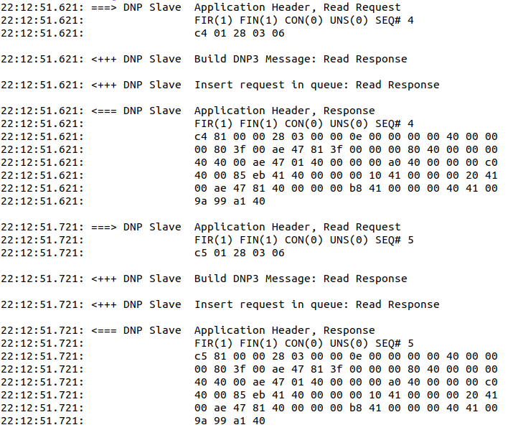
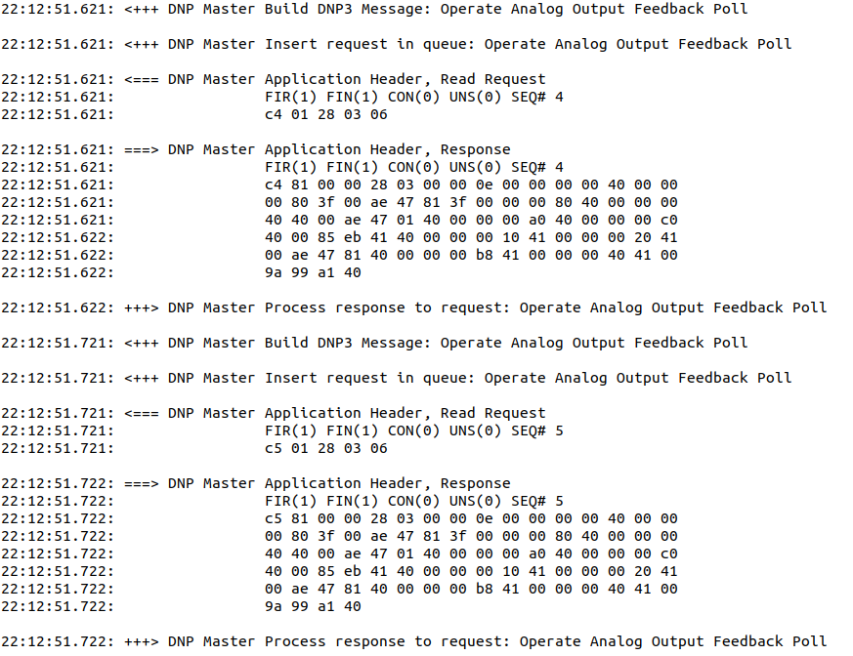
PoC (1/3)
DNP3.0 Slave
DNP3.0 Master
REQ
RES

Slide 70
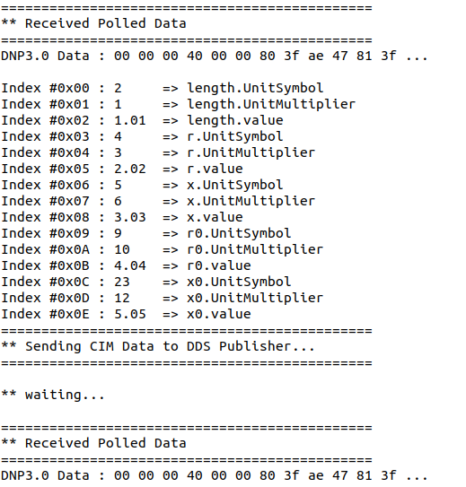
PoC (2/3)
CIM Adaptor
DNP3.0
Group, Variation | Index
g40v3 | 0x00
g40v3 | 0x01
g40v3 | 0x02
g40v3 | 0x03
g40v3 | 0x04
g40v3 | 0x05
g40v3 | 0x06
g40v3 | 0x07
g40v3 | 0x08
g40v3 | 0x09
g40v3 | 0x0A
g40v3 | 0x0B
g40v3 | 0x0C
g40v3 | 0x0D
g40v3 | 0x0E
Raw DNP3.0 Data
CIM
ACLineSegment Class
length | UnitSymbol
 | UnitMultiplier
 | value
r | UnitSymbol
 | UnitMultiplier
 | value
x | UnitSymbol
 | UnitMultiplier
 | value
r0 | UnitSymbol
 | UnitMultiplier
 | value
x0 | UnitSymbol
 | UnitMultiplier
 | value
Parsing DNP3.0 Data
Parsed
DNP3.0 Data
CIM Data
DNP3.0 to CIM Mapping

Slide 71
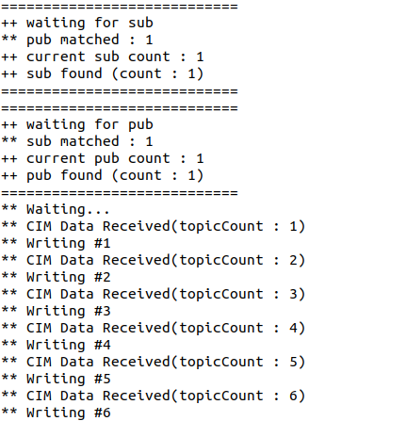
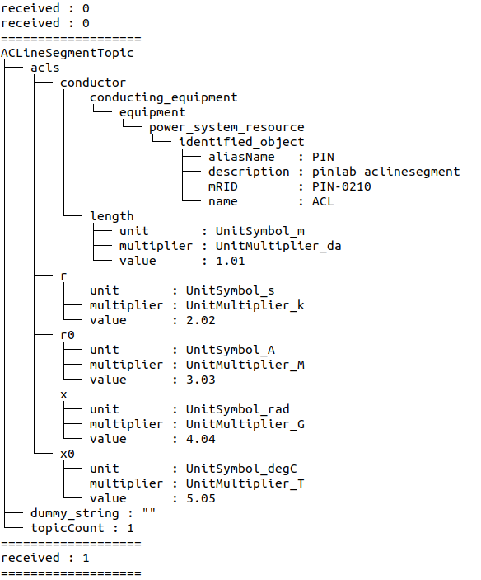
PoC (3/3)
DDS Publisher
DDS Subscriber
CIM DDS Topic Publish

Slide 72
Performance Analysis
IEC 61850

Slide 73
Performance Test parameter
Language : Cpp
Parameter | Value
QoS | RELIABLE, KEEP_ALL_HISTORY
Sample Count | 10000
Sample Data Length | 64, 256, 1024, 4096, 16k, 63k (Latency) 500, 1k, 5k (Throughput)
Interval | 10us
Topic | ACLineSegment
CNI | Antrea
< test parameter >

Slide 74
Test Scenarios
총 3차례의 테스트 진행 (OpenDDS, RTI Connext DDS)
(1pub - 1sub) unicast 환경에서 DDS Throughput, Latency 성능 비교
(1pub - 1/4/16sub) unicast, multicast Latency 성능 비교
(1pub - 16sub) multicast 환경에서 DDS Latency 성능 비교
Test Scenarios 정리
Test Scenario | Subscriber Count | Transport | Test Target | Comparison
1 | 1 | Unicast | Throughput, Latency | OpenDDS vs RTIDDS
2 | 1, 4, 16 | Unicast, Multicast | Latency | Unicast vs Multicast
3 | 16 | Multicast | Latency | OpenDDS vs RTIDDS

Slide 75
Test Scenario 1
Gitlab CI/CD Pipeline
Worker Node 1
IEC 61850 Simulator
Worker Node 2
CIM Adaptor & DDS Pub
DDS Data Bus
Worker Node 3
DDS Sub
Code changes
Master Node
IEC61850
Server
IEC61850
Client
CIM
Mapping
RTIDDS/
OpenDDS
Publisher
Cluster
Update
DataReader
RTIDDS/
OpenDDS
Subscriber
DataWriter
Image build & push
t1
PROXMOX Private Cloud
t2
t3
Mini PC 1
Mini PC 2
Wireshark Throughput Capture/ Latency = t1 + t2 + t3
Wireshark Throughput Capture
Update
Deployment & Service

Slide 76
Test Scenario 1 - Latency
Data Size가 작을 때는 RTI DDS가 2배 이상 빠름
Data Size가 커짐에 따라 두 DDS의 Latency 차이가 줄어듦
Bytes

Slide 77
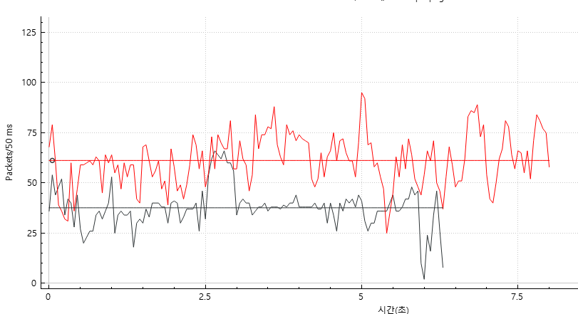
Test Scenario 1 - Throughput (1/3)
Data Length : 500, Sample Count = 10000, capture period= 50ms
RTIDDS가 OpenDDS보다 60% 더 많은 처리량을 보여준다
61
38
RTI Connext DDS
OpenDDS

Slide 78
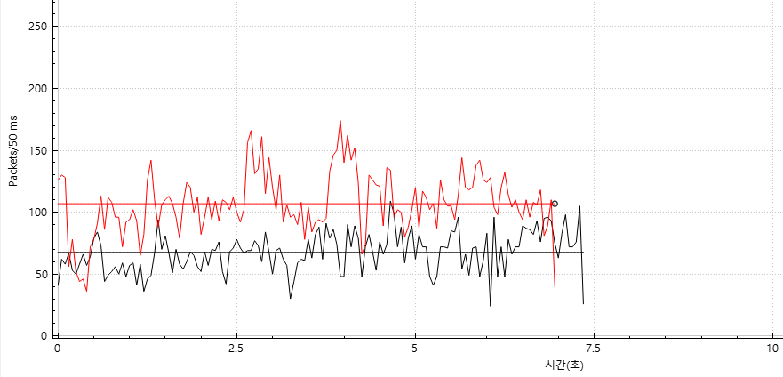
Test Scenario 1 - Throughput (2/3)
Data Length : 1k, Sample Count = 10000, capture period= 100ms
RTIDDS가 OpenDDS보다 59% 더 많은 처리량을 보여준다
107
67
RTI Connext DDS
OpenDDS

Slide 79
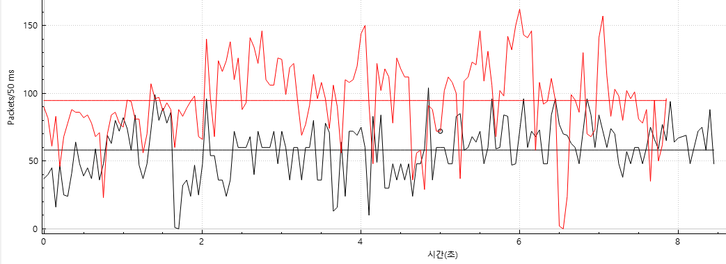
Test Scenario 1 - Throughput (3/3)
Data Length : 5k, Sample Count = 10000, capture period= 100ms
RTIDDS가 OpenDDS보다 63% 더 많은 처리량을 보여준다
95
58
RTI Connext DDS
OpenDDS

Slide 80
Test Scenario 2, 3
Gitlab CI/CD Pipeline
Worker Node 1
IEC 61850 Simulator
Worker Node 2
CIM Adaptor & DDS Pub
DDS Data Bus
Worker Node 3
DDS Sub
Code changes
Master Node
IEC61850
Server
IEC61850
Client
CIM
Mapping
RTIDDS/
OpenDDS
Publisher
Cluster
Update
DataReader
RTIDDS/
OpenDDS
Subscriber
DataWriter
Image build & push
PROXMOX Private Cloud
t1
Mini PC 1
Mini PC 2
Latency = t1
Update
Deployment & Service

Slide 81
Test Scenario 2 - Latency (1/3)
1pub – 1sub , Unicast/Multicast 비교
us
us
Bytes
Bytes

Slide 82
Test Scenario 2 - Latency (2/3)
1pub – 4sub , Unicast/Multicast 비교
OpenDDS : 22% 성능 향상
RTIDDS : 20% 성능 향상
us
us
Bytes
Bytes

Slide 83
Test Scenario 2 - Latency (3/3)
1pub – 16sub , Unicast/Multicast 비교
OpenDDS : 4.14배 성능향상
RTIDDS : 3.35배 성능 감소
us
us
Bytes
Bytes

Slide 84
Test Scenario 3 - Latency
Data Size가 작을 때는 RTI DDS가 3배 이상 빠름
Data Size가 커짐에 따라 성능이 유사함
Bytes

Slide 85
Performance Analysis
DNP3.0

Slide 86
Performance Test Area
GitlabCI Pipeline
CIM Adaptor에서 부터 변환된 값을 Publisher에 전달 받았다는 가정하에 진행
Code changes
Worker Node P1
FEP Simulator & CIM Adaptor
DDS Data Bus
Worker Node S1
DDS Subscribers
Worker Node S8
DDS Subscribers
…
Image build & push
Master Node
FEP to CIM
Mapping
RTIDDS/
OpenDDS
Publisher
RTIDDS/
OpenDDS
Subscriber
RTIDDS/
OpenDDS
Subscriber
RTIDDS/
OpenDDS
Subscriber
DNP 3.0
Outstation
DNP 3.0
Master
RTIDDS/
OpenDDS
Subscriber
Cluster
Update
DataWriter
DataReader
DataReader
DataReader
1
1
DataReader
Update Components
Private Cloud
Docker
DDS Transfer Throughput/Latency
Mini PC #1
Mini PC #1
Mac Server
SKU Network

Slide 87
DDSPerfTest (1/4)
DDS의 성능을 평가하기 위한 라이브러리
DDSPerfTest 2.7.1
Features | Values
DDS Implementations | OpenDDS, RTIDDS
Languages | Cpp11, Java17
Test Mode | Throughput, Latency
Max Topic Size | 100KB
Default QoS | RELIABLE, KEEP_ALL_HISTORY

Slide 88
DDSPerfTest (2/4)
데이터 송수신을 하는 Wrapper 객체 존재
PerfTestPublisher : publisher의 역할
PerfTestSubscriber : subscriber의 역할
각 PerfTestPublisher/Subscriber는 PerfTestDataWriter/DataReader로 구성
PerfTestPublisher
PerfTestSubscriber
PerfTestDataWriter
PerfTestDataReader
Publisher
Subscriber
Sample Data
Datawriter
Datareader
PerfTestDataReader
PerfTestDataWriter
Subscriber
Publisher
Test Results
Datareader
Datawriter
<DDSPerfTest Architecture>

Slide 89
DDSPerfTest (3/4)
Command Line Parameters
Parameters | Explanation | Default Value
-d <domain_id> | Set Domain ID for Domain Participants | 10
-l <topic_length> | Set topic data’s length in bytes for PerfTestDataWriter to write each time | 0
-s <sample_count> | Set sample’s count for PerfTestPublisher to publish | 10
-w <wait_for_subs> | Set PerfTestSubscriber’s count for 1pub-nsub scenario Only PerfTestPublisher needs to specify this option | 1
-S <sleep_for> | Set microseconds to sleep before PerfTestDataWriter writes the sample | 0
-W <wait_for_ack> | Set period for PerfTestDataWriter to call wait_for_acknowledgments | Same as sample_count
-Wt <wait_for_ack_timeout> | Set seconds for PerfTestDataWriter to block if wait_for_acknowledgments has not returned | 10
-Wl | PerfTestDataWriter keeps calling wait_for_acknowledgments until it returns without any error | False
-L | Runs latency test instead of throughput test | False
-v | PerfTestDataReader writes received samples to standard output | False

Slide 90
DDSPerfTest (4/4)
PerfTestPublisher
PerfTestSubscriber
PerfTestDataWriter
PerfTestDataReader
PPub의 PDW와 PSub의 PDR끼리 Discovery
디스커버리 후 Init Topic*으로 통신 여부확인
모든 PSub의 Discovery가 끝날 때 까지 대기
PPub의 PDR와 PSub의 PDW끼리 Discovery
디스커버리 후 Init Topic으로 통신 여부확인
모든 PSub의 Discovery가 끝날 때 까지 대기
Discovery가 완료된 후 PerfTest 진행
PPub에서 최종 PerfTest 결과 취합
PerfTestDataReader
PerfTestDataWriter
Discovery
Publication match
Subscription match
Send initial topic
Discovery
Subscription match
Publication match
Send initial topic
Start PerfTest
…
Send PerfTest Results
PerfTestPublisher
PerfTestSubscriber
*Sample Message Size : 20Bytes

Slide 91
Test Scenario (1/4)
1Pub-1Sub Throughput Test, 1k Samples, Each Sample’s Size : ex) 512B
PerfTestPublisher
PerfTestSubscriber
① Publish Samples
Sample #1
512B Sample
Sample #2
Sample #3
TimeStart
…
…
Sample #9,998
② Calculate and Send
Throughput Results
Sample #9,999
Sample #10,000
$$Throughput=\frac{SampleSize ×SampleCount}{TimeEnd −TimeStart}$$
TimeEnd
Throughput Result
③ Prompt Throughput Results
PerfTestPublisher
PerfTestSubscriber

Slide 92
Test Scenario (2/4)
1Pub-nSub Throughput Test, 1k Samples, Each Sample’s Size : ex) 512B
PerfTestPublisher
PerfTestSubscriber #1 … #SubCount
① Publish Samples
Sample #1
512B Sample
Sample #2
Sample #3
TimeStart
…
…
Sample #9,998
② Calculate and Send
Throughput Results
Sample #9,999
Sample #10,000
Sample #10,000
$$Throughput=\frac{\sum{\frac{SampleSize ×SampleCount}{TimeEnd −TimeStart}}}{SubCount}$$
Sample #10,000
TimeEnd.1
TimeEnd.2
…
③ Prompt Throughput Results
Throughput Results
TimeEnd.SubCount
PerfTestPublisher
PerfTestSubscriber

Slide 93
Test Scenario (3/4)
1Pub-1Sub Latency Test, 1k Samples, Each Sample’s Size : ex) 512B
PerfTestPublisher
PerfTestSubscriber
① Publish Samples
TimeStart
512B Sample
Sample #1
② Echo Back Samples
TimeEnd
…
…
*Latency Calculation
TimeStart
512B Sample
$$Latency =\frac{\sum{\frac{TimeEnd −TimeStart}{2}}}{SampleCount}$$
Sample #10,000
③ Calculate* and Prompt
Latency Results
TimeEnd
PerfTestPublisher
PerfTestSubscriber

Slide 94
Test Scenario (4/4)
1Pub-nSub Latency Test, 1k Samples, Each Sample’s Size : ex) 512B
PerfTestPublisher
PerfTestSubscriber #1 … #SubCount
① Publish Samples
TimeStart
512B Sample
② Echo Back Samples
Sample #1
PerfTestSubscriber.1
TimeEnd.1
PerfTestSubscriber.2
TimeEnd.2
…
…
…
PerfTestSubscriber.SubCount
TimeEnd.SubCount
…
…
…
*Latency Calculation
TimeStart
512B Sample
$$Latency =\frac{\sum{\frac{TimeEnd −TimeStart}{2}}}{SampleCount×SubCount}$$
Sample #10,000
PerfTestSubscriber.1
TimeEnd.1
PerfTestSubscriber.2
③ Calculate* and Prompt
Latency Results
TimeEnd.2
…
…
…
PerfTestSubscriber.SubCount
TimeEnd.SubCount
PerfTestPublisher
PerfTestSubscriber

Slide 95
Performance Test Arguments
Option | Value
CNI | Antrea
DDS Implementation | OpenDDS, RTIDDS
QoS | RELIABLE, KEEP_ALL_HISTORY
Topic Size | 64, 128, 256, 512, 1k, 2k, 4k, 8k, 16k, 32k, 63k
Sample Count | 1,000
Test Target | Throughput, Latency
Network Bandwidth | 1Gbps

Slide 96
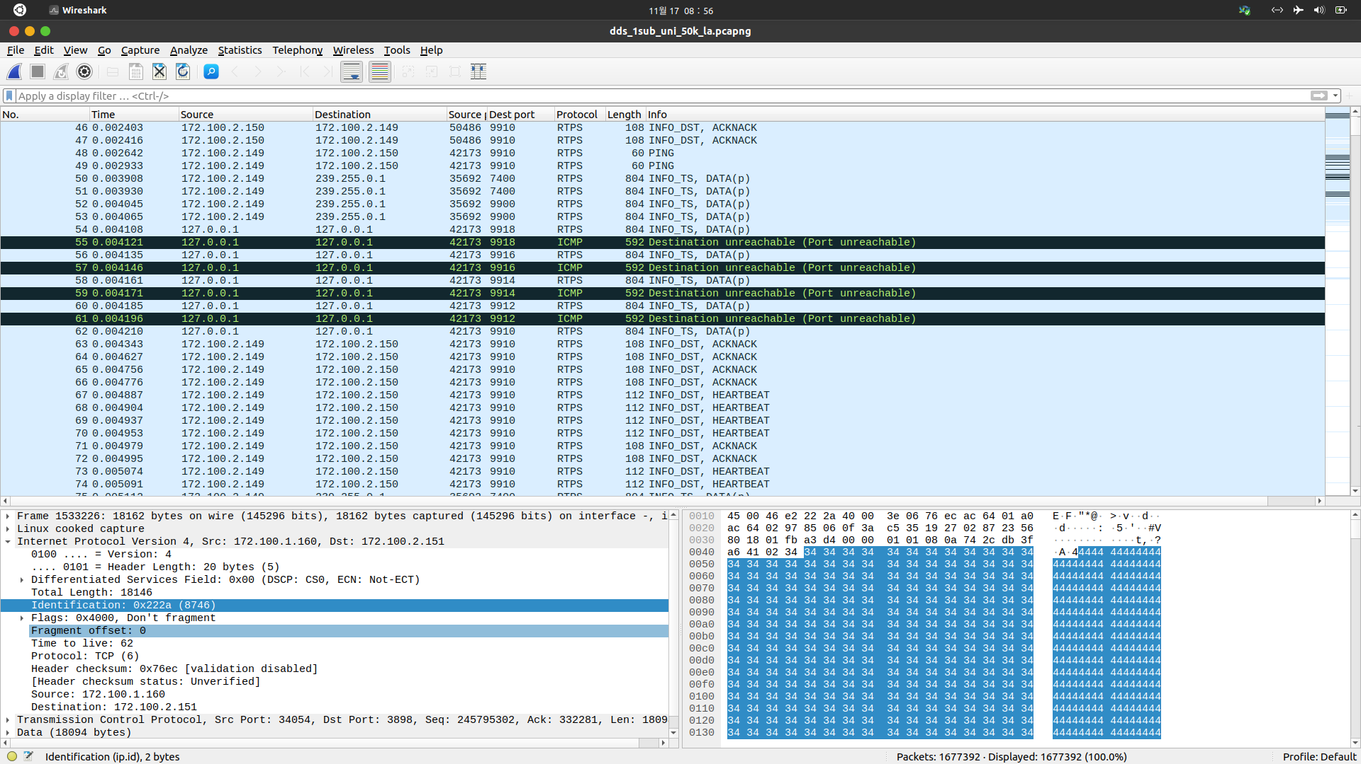
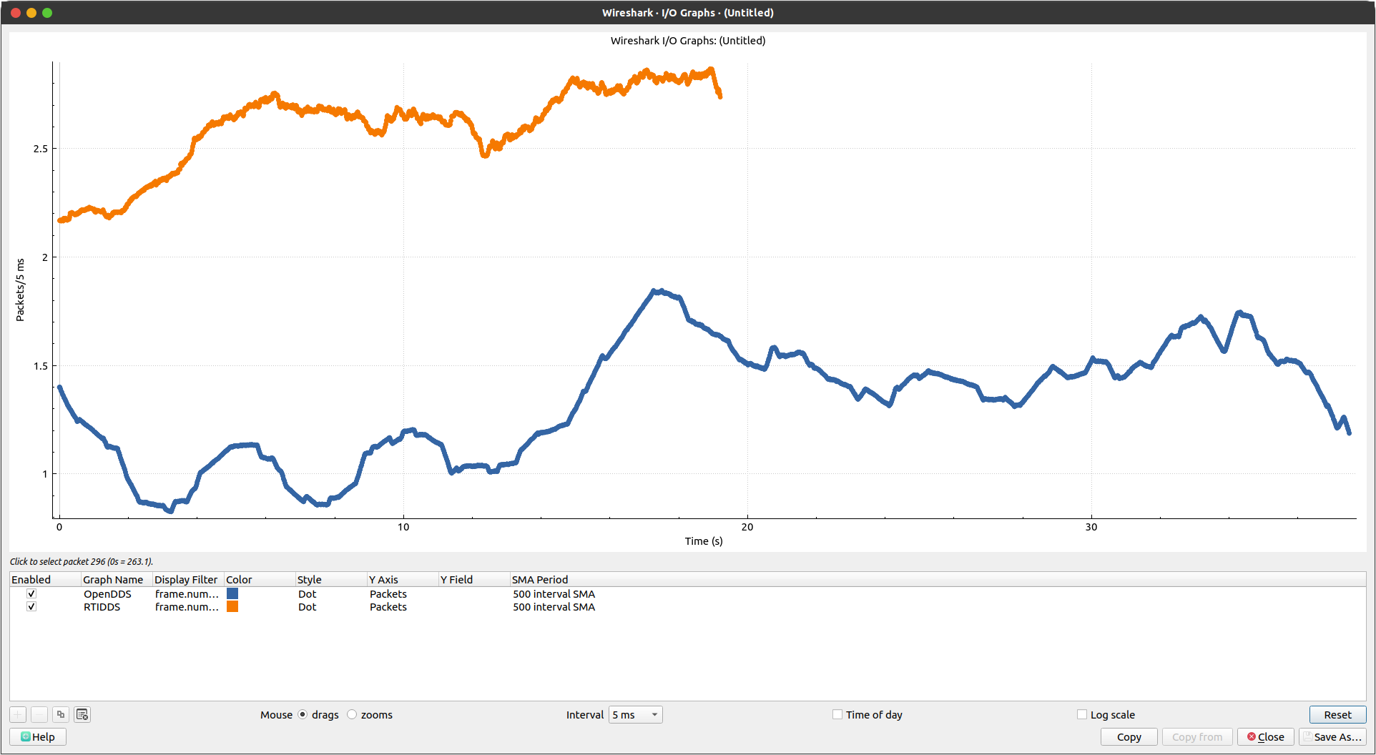
Wireshark
오픈소스 패킷 분석 도구
원하는 인터페이스에 대한 네트워크 패킷 캡쳐 및 분석 가능
특정 조건을 만족하거나 만족하지 않는 패킷 필터링 기능
필터링 된 패킷들에 대한 I/O Graph 제공
성능평가 및 분석에 대한 추가자료로 사용
RTIDDS
e.g. Unicast Throughput Tests
Publisher에서 Subscriber로 전송되는 샘플 패킷만 필터링
RTIDDS의 초당 패킷 전송수가 OpenDDS보다 큼
같은 양의 샘플을 전달하는데에 RTIDDS가 소요시간이 적음
결론적으로 RTIDDS의 Throughput이 OpenDDS보다 좋음
OpenDDS

Slide 97
Performance Test Results
Latency
Unicast Latency
Unicast vs Multicast
Throughput
Unicast Throughput
Unicast vs Multicast

Slide 98
Unicast Latency (1/3)
Topic 크기가 커질 수록 Latency 성능이 감소
RTIDDS가 OpenDDS에 비해 약 0.3ms 적은 지연을 가짐

Slide 99
Unicast Latency (2/3)
Topic 크기가 커질 수록 Latency 성능이 감소
RTIDDS가 OpenDDS에 비해 약 0.4ms 적은 지연을 가짐

Slide 100
Unicast Latency (3/3)
Cpp11로 구현했을 때 Java17로 구현했을 때 보다 Latency 성능이 좋음
RTIDDS Cpp11 > OpenDDS Cpp11 > RTIDDS Java17 > OpenDDS Java17 순서

Slide 101
Unicast vs Multicast Latency (1/3)
OpenDDS의 경우 Topic 크기가 2kB를 넘어갈 때 Multicast가 Unicast보다 Latency가 낮음

Slide 102
Unicast vs Multicast Latency (2/3)
RTIDDS는 반대로 Topic 크기가 1kB를 넘어갈 때 Unicast가 Multicast보다 Latency가 낮음

Slide 103
Unicast vs Multicast Latency (3/3)
Subscriber가 특정 수를 넘어가면 Multicast가 Unicast보다 Latency가 낮음
RTIDDS : 20 ➔ 24
OpenDDS : 8 ➔ 12
RTIDDS가 OpenDDS보다 Latency가 낮음

Slide 104
Throughput Tests
Throughput의 경우 전송 속도가 네트워크 대역폭을 넘어서는 순간 Reliable 하지 못함
네트워크가 감당할 수 있는 속도보다 더 빠른 속도로 샘플을 보내고자 함
해결방법으로 두 가지의 방법을 사용
writer가 일정 주기마다 wait_for_acknowledgment 함수 호출
writer에서 write하는 최소 Interval을 정함 (sleep 방식)
wait_for_acknowledgment
writer에서 write한 샘플들을 reader들이 모두 수신했는지에 대한 긍정응답을 기다리면서 대기
호출하는 주기가 짧을 수록 더 Reliable 하지만, Throughput은 낮아짐

Slide 105
Unicast Throughput (1/3)
Cpp11 구현의 경우 전체적으로 RTIDDS가 OpenDDS보다 Throughput 성능이 좋음
Topic 크기가 16kB를 넘어가면서 RTIDDS, OpenDDS 모두 네트워크 대역폭의 90%를 사용
wait_for_ack 방식은 sleep 방식에 비해 훨씬 낮은 Throughput 성능을 보임

Slide 106
Unicast Throughput (2/3)
Java17 구현의 경우도 전체적으로 RTIDDS가 OpenDDS보다 Throughput 성능이 좋음
Topic 크기가 8kB를 넘어가면서 RTIDDS는 네트워크 대역폭의 90%를 사용
OpenDDS는 Topic 크기가 63kB까지 증가하여도 네트워크 대역폭의 55%정도만 사용
wait_for_ack 방식은 sleep 방식에 비해 훨씬 낮은 Throughput 성능을 보임

Slide 107
Unicast Throughput (3/3)
전체적으로 RTIDDS Cpp11 > RTIDDS Java17 > OpenDDS Cpp11 > OpenDDS Java17 순서
Topic 크기가 32kB 이상인 경우에는 OpenDDS Java17을 제외하고 모두 성능이 비슷함

Slide 108
Unicast vs Multicast Throughput (1/3)
Unicast 사용 시 전체적으로 RTIDDS가 OpenDDS보다 Throughput 성능이 좋음
Topic 크기가 2kB를 넘어가면서 RTIDDS, OpenDDS의 성능차이는 없음
wait_for_ack 방식은 sleep 방식에 비해 훨씬 낮은 Throughput 성능을 보임
Multi Sub Throughput 값은 1개의 sub 기준으로 Throughput 계산

Slide 109
Unicast vs Multicast Throughput (2/3)
Multicast 사용시에도 전체적으로 RTIDDS가 OpenDDS보다 Throughput 성능이 좋음
Topic 크기가 2kB를 넘어가면서 RTIDDS, OpenDDS의 성능차이는 없음
wait_for_ack 방식은 sleep 방식에 비해 훨씬 낮은 Throughput 성능을 보임

Slide 110
Unicast vs Multicast Throughput (3/3)
전체적으로 RTIDDS가 OpenDDS보다 Throughput 성능이 좋음
Topic 크기가 2kB를 넘어가면서 RTIDDS, OpenDDS의 성능차이는 없음
Multicast가 Unicast보다 약 두배의 성능이 좋음

Slide 111
Performance Evaluation
Unicast Latency
RTIDDS가 OpenDDS보다 좋은 성능을 가짐
Cpp11로 구현 시 Java17로 구현하는 것 보다 성능향상 가능
RTIDDS Cpp11 > OpenDDS Cpp11 > RTIDDS Java17 > OpenDDS Java17 순서
구간마다 0.2~0.3ms 정도의 차이
Multicast Latency
Subscriber가 특정 수를 넘어가면 Multicast가 Unicast보다 효율적
Throughput
RTIDDS가 OpenDDS보다 좋은 성능을 가짐
Topic 크기가 4kB 이상일 때는 두 Implementation 간의 성능차이 없음
Multi Sub scenario에서는 Multicast가 Unicast보다 좋은 성능을 가짐

Slide 112
Conclusion

Slide 113
Conclusion
가상화 환경에서의 CIM DDS Adaptor 모델을 제안 및 구현
IEC 61850 및 DNP3.0 to CIM Adaptor를 통해 CIM Topic 데이터를 DDS로 전송
다른 SCADA 프로토콜을 사용하는 경우에도 상호 운용성을 보장
CIM 데이터를 이용한 DDS 미들웨어의 성능평가
전체적으로 RTIDDS가 OpenDDS보다 우수한 성능을 보임
Topic 크기가 일정크기 이상일 경우 성능차이가 줄어듦
Subscriber가 일정 수 이상일 경우 Multicast가 Unicast의 성능을 뛰어넘음
가상화 환경에서 DDS를 사용할 경우에 대한 참고자료 제공

